Slide 1
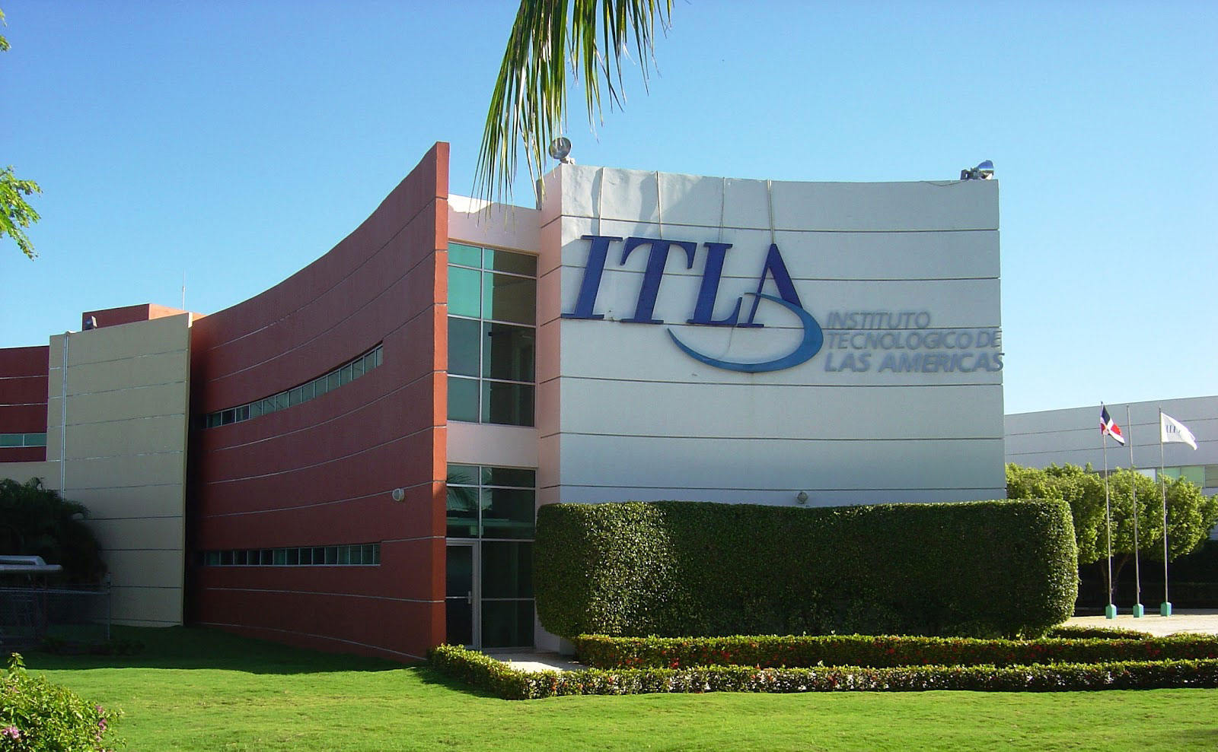

Presentación
Asignatura:
Diseño para mecatrónico
Nombre:
Franjelis Luciano
Matrícula:
2023-1509
Tema:
Video explicativo
Profesora:
Carlos Pichardo
Tecnólogo
Energías Renovables
Fecha
23/09/2025

Slide 2
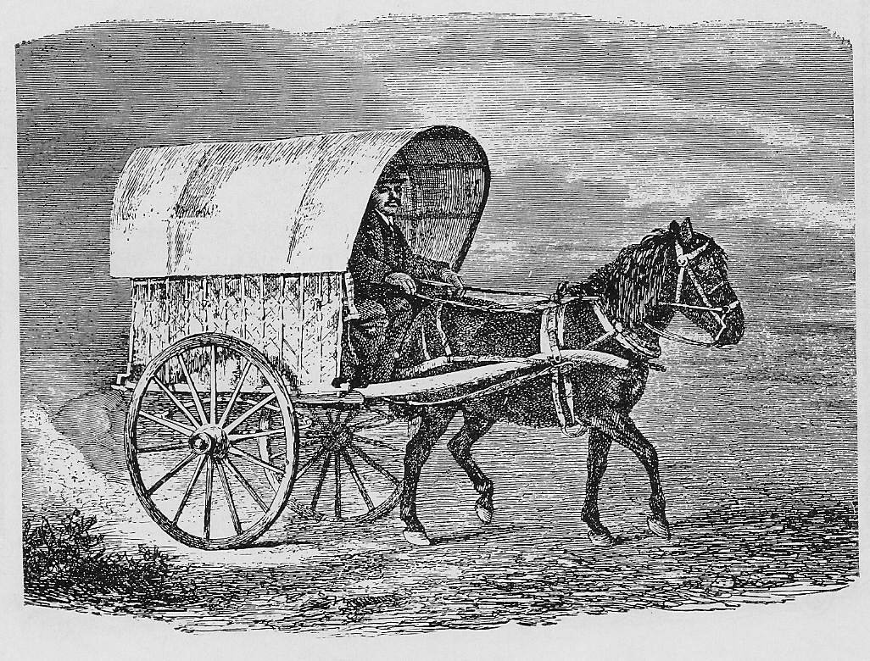

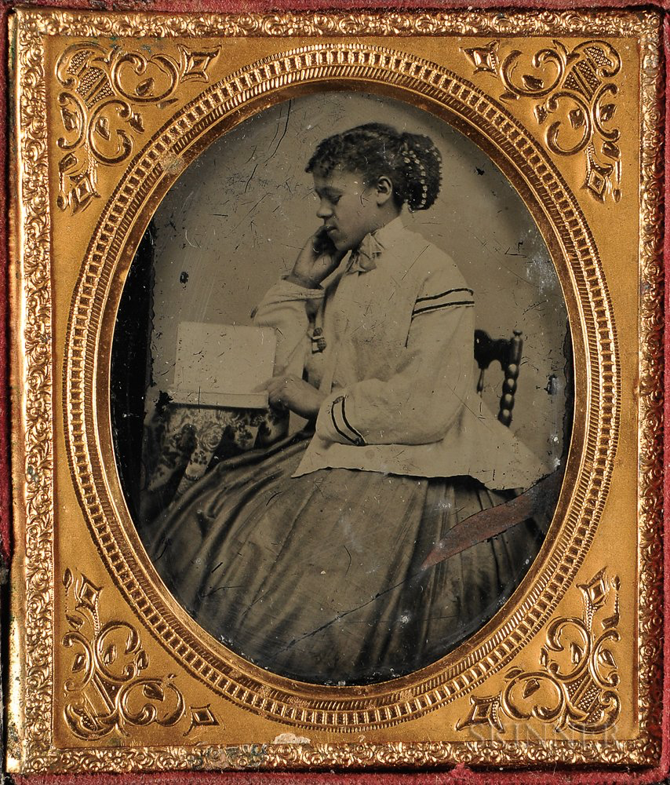


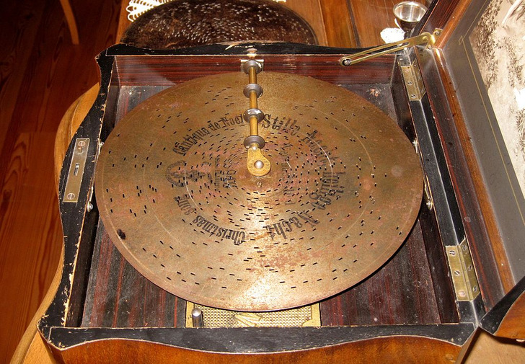
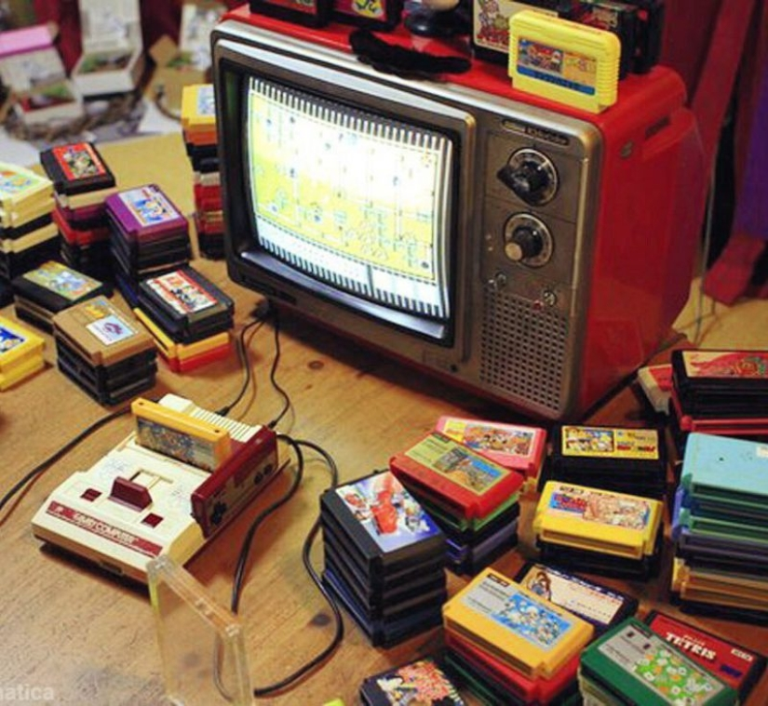
En el pasado

Slide 3


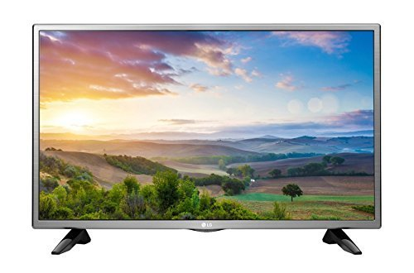




Ahora

Slide 4
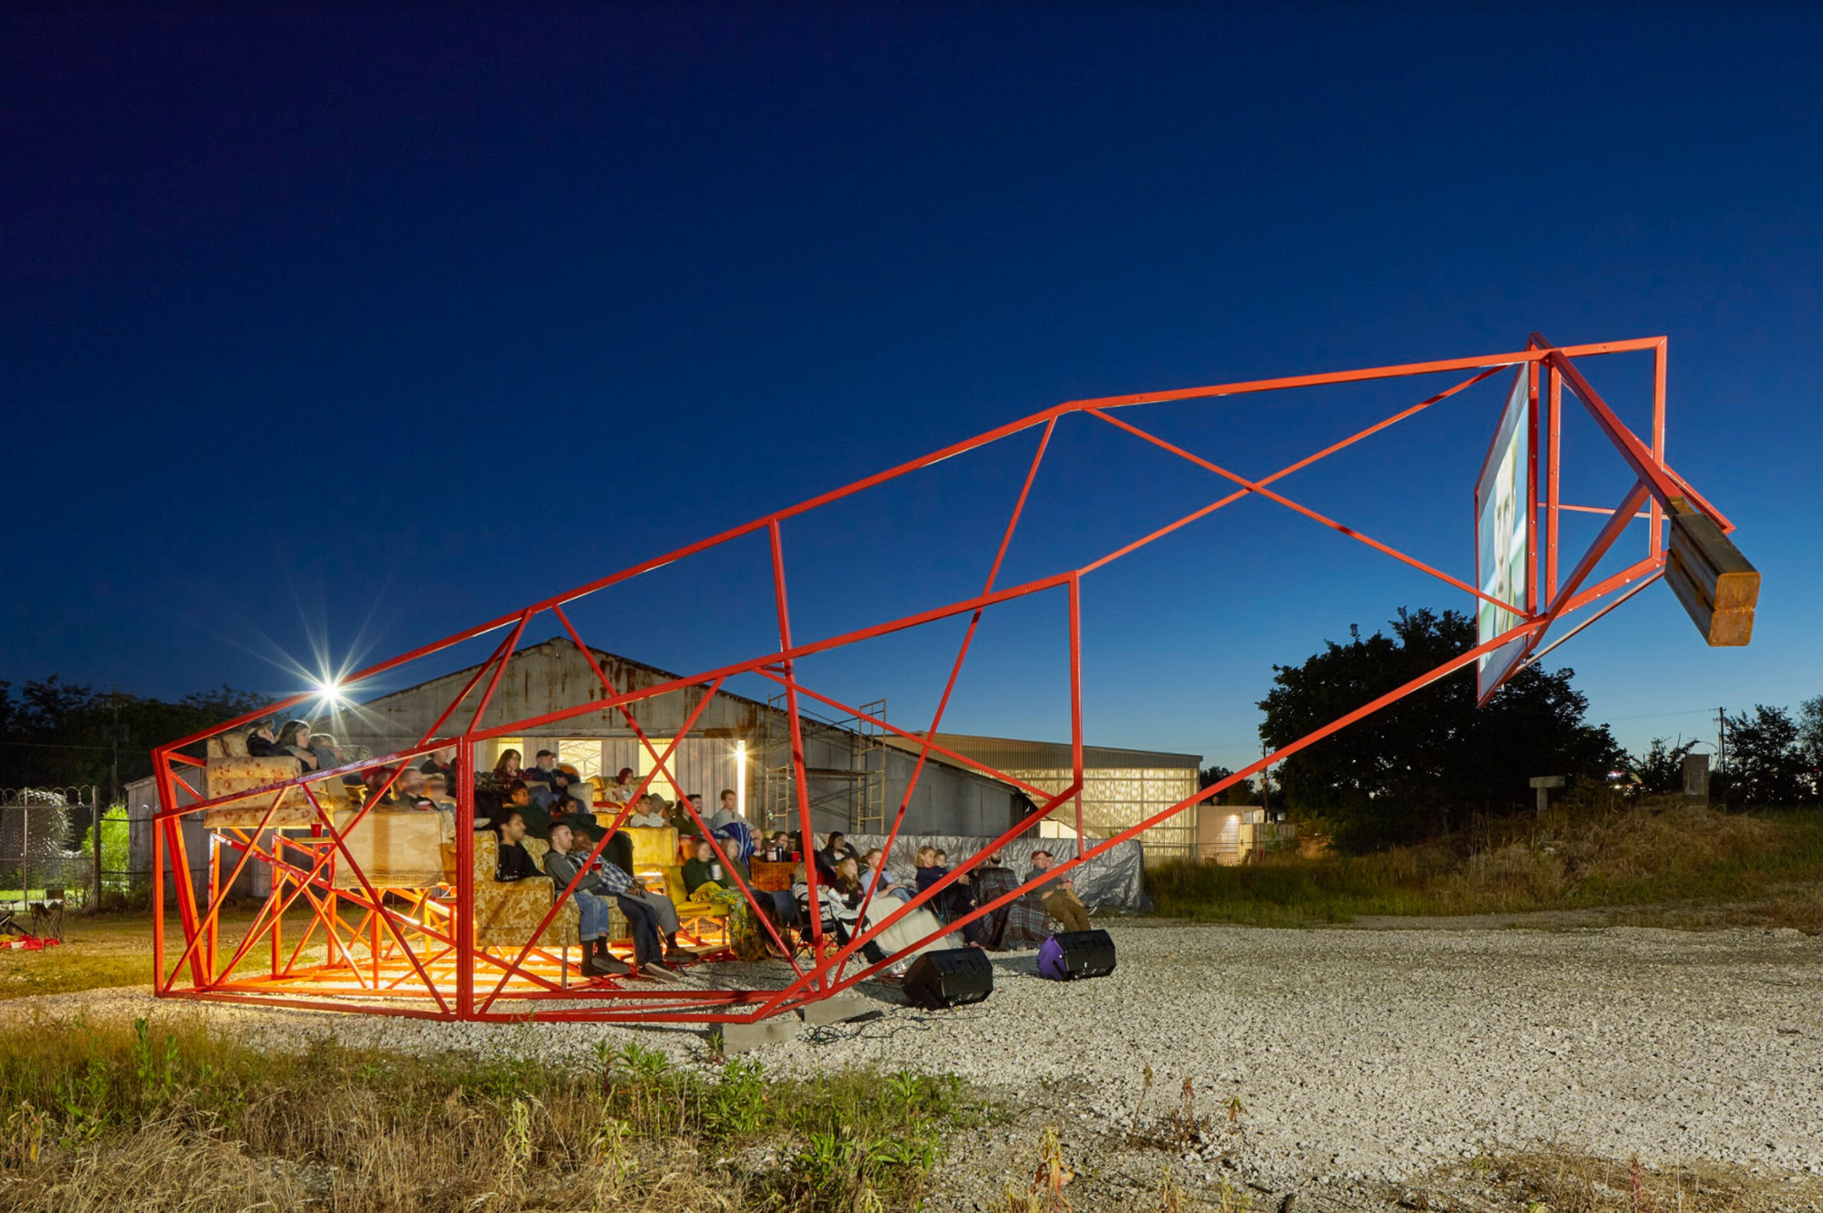

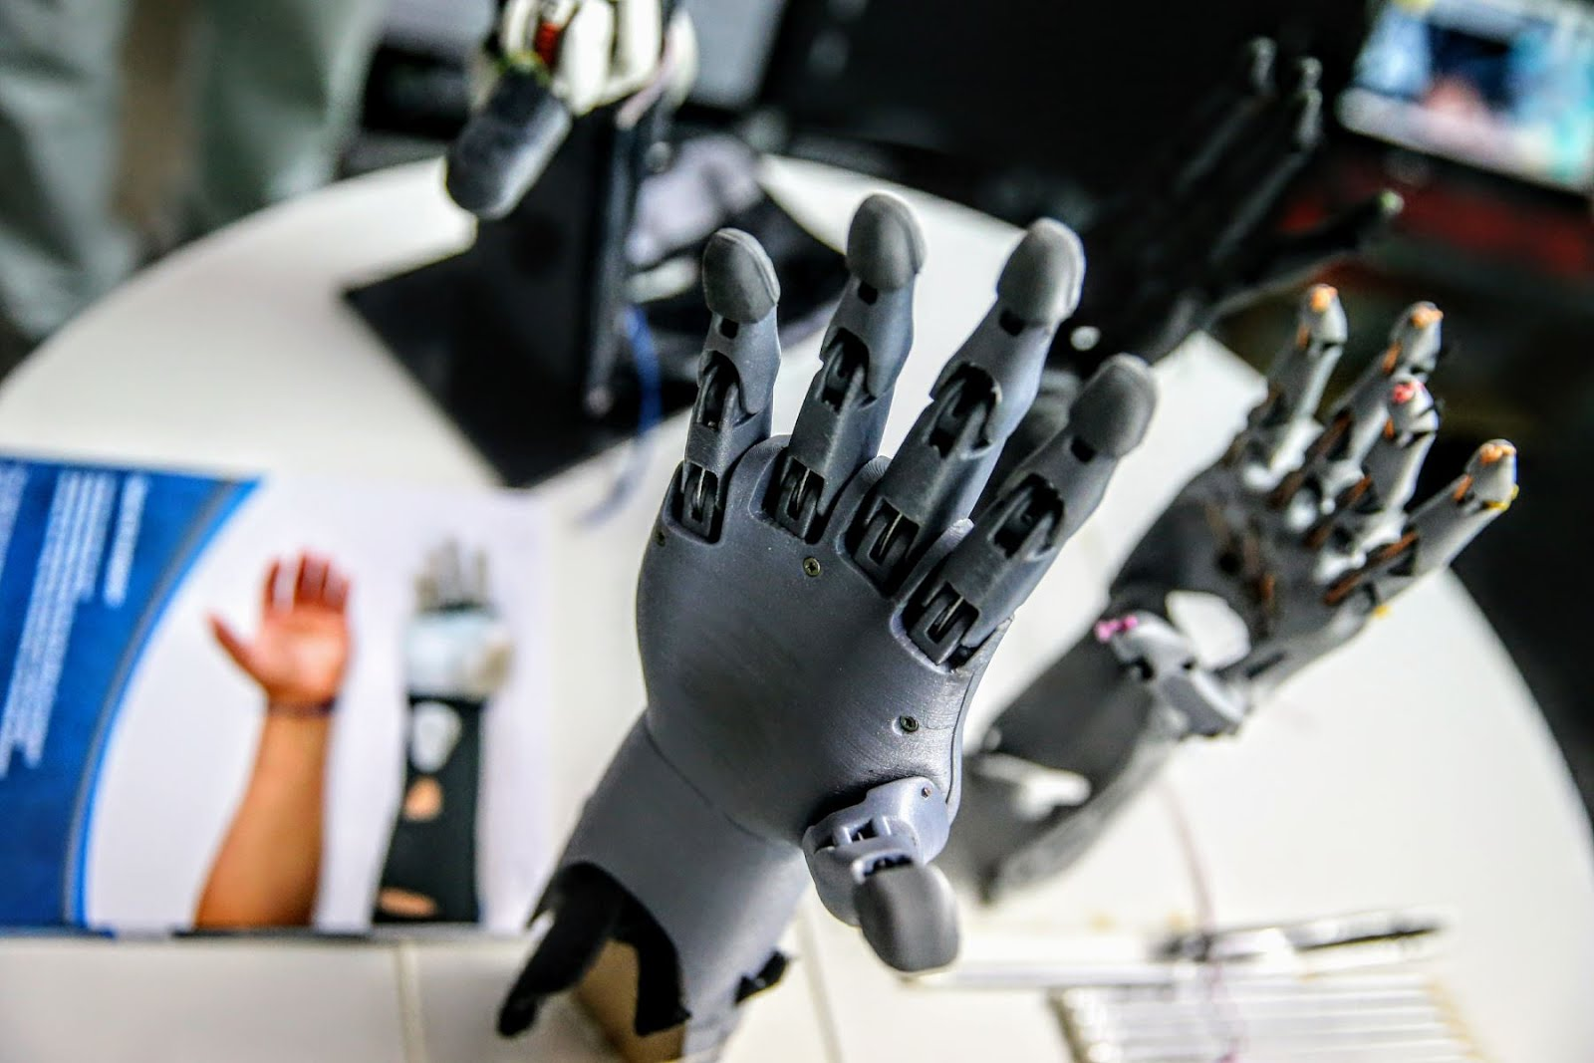
Ejecución de proyectos
¿Por qué las organizaciones que poseen los recursos más abundantes, la tecnología más avanzada y los equipos más talentosos siguen fracasando en la ejecución de proyectos, mientras que otras, aparentemente menos favorecidas, logran transformar industrias enteras a través de la innovación?

Slide 5

El por qué de la creatividad
La creatividad organizacional no debe confundirse con la inspiración espontánea o la genialidad individual. Constituye, por el contrario, una competencia estratégica que puede cultivarse, sistematizarse e integrarse en la cultura empresarial. Su importancia radica en que representa la única fuente genuina de ventaja competitiva sostenible en un mundo donde los productos, servicios y procesos pueden replicarse con creciente facilidad.

Slide 6


El por qué de la innovación
Si la creatividad genera ideas, la innovación las convierte en valor tangible para clientes, organizaciones y sociedad. La innovación representa la disciplina de transformar conceptos prometedores en soluciones que resuelven problemas reales, mejoran experiencias existentes o crean mercados completamente nuevos.

Slide 7

El por qué de los procesos
Los procesos organizacionales representan mucho más que secuencias de actividades o flujos de trabajo predefinidos. Constituyen la materialización de la inteligencia colectiva de la organización, la cristalización de aprendizajes acumulados y la plataforma sobre la cual se construye la consistencia en el desempeño.

Slide 8
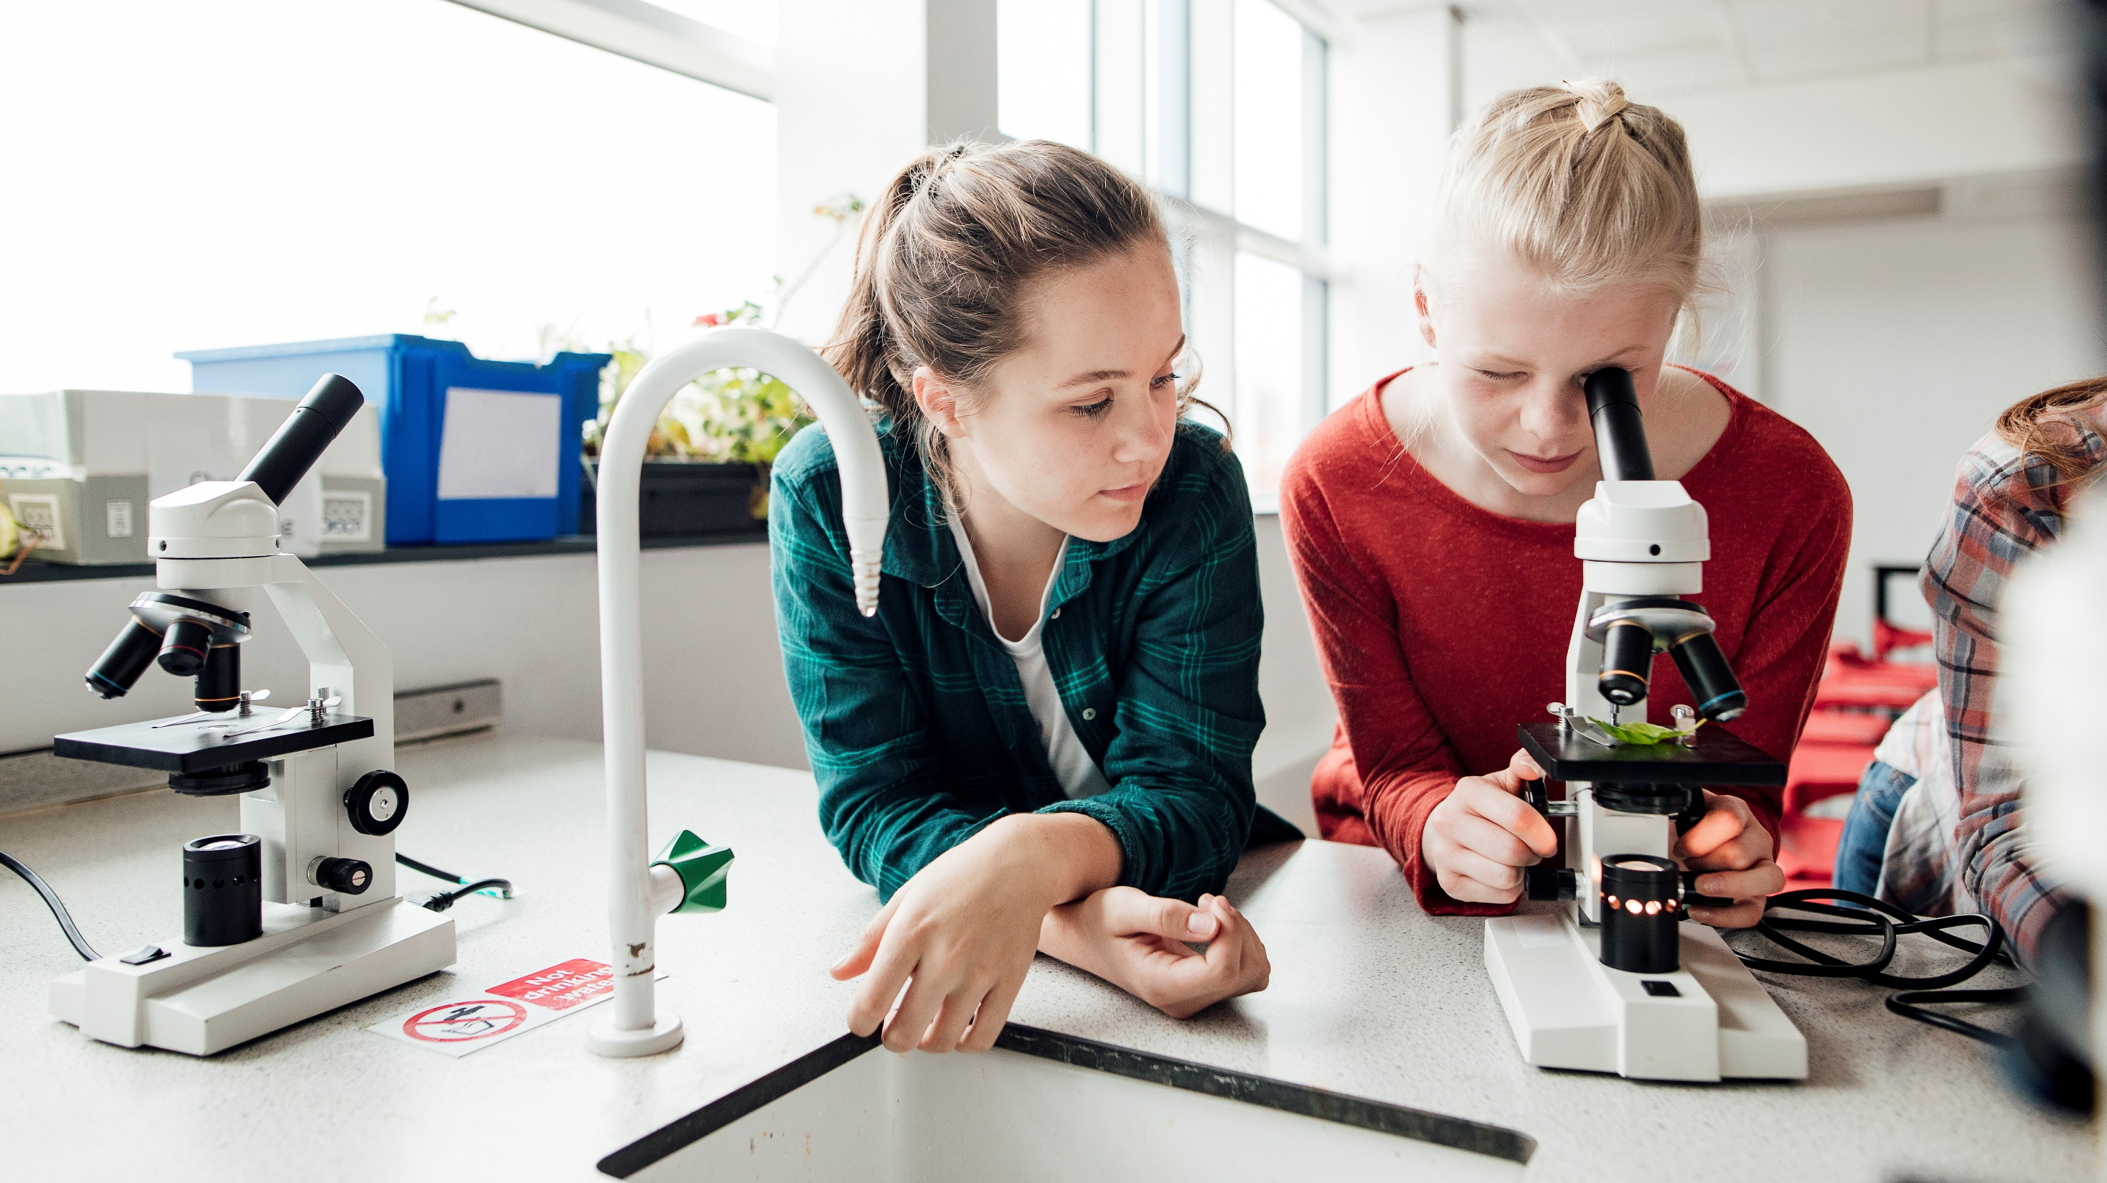
Muchas gracias

